Slide 1
choumby
Utilisation d’un masque pour insérer un logo

Slide 2
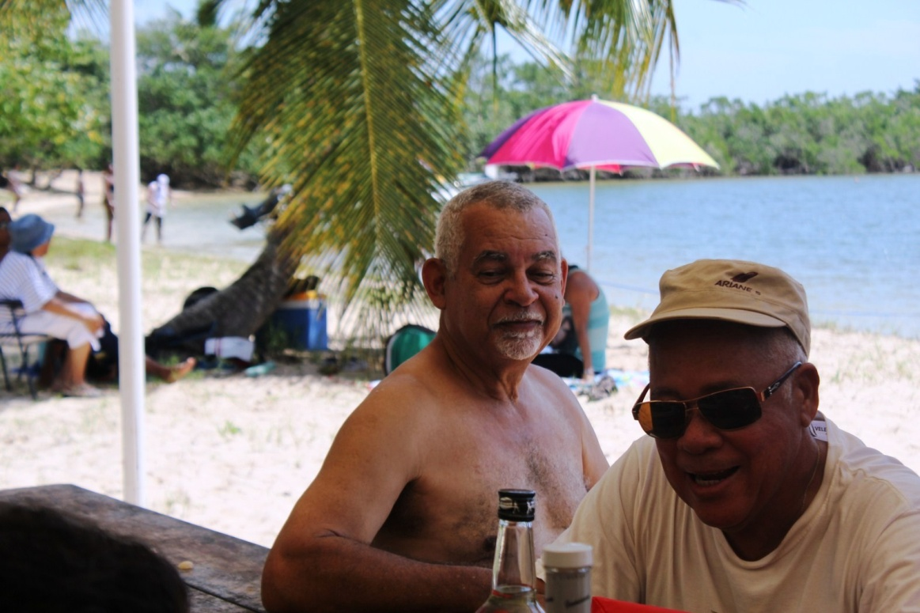
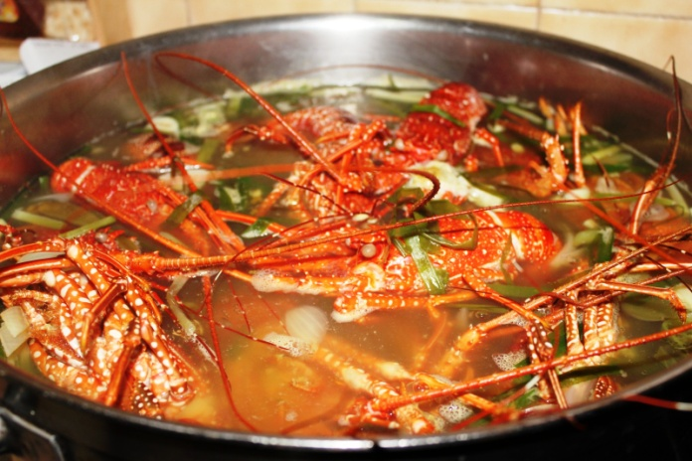
La Guadeloupe

